Slide 1
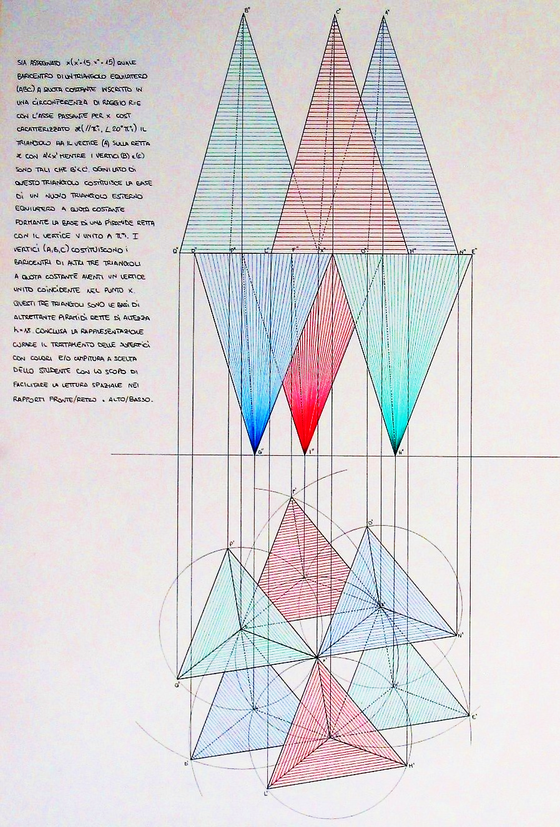
Geometria descrittiva dinamica
Indagine insiemistica sulla doppia proiezione ortogonale di Monge
RICERCA E DETERMINAZIONE DEL PIANO PASSANTE PER UNA RETTA ED UN PUNTO
AD ESSA NON APPARTENENTE IMPOSTATA SULL’INTERSEZIONE TRA DUE RETTE
Esercizio n° 4 – Piano per retta generica r nel quarto diedro e punto A nel quarto diedro non appartenente r
Indice
Il disegno di copertina
è stato eseguito
nell’a. s. 2007/08
da
D’Aurelio Francesco
della classe 1C
del Liceo Artistico Statale
«G. Misticoni» - Pescara
per la materia
Discipline geometriche
del corso sperimentale
«Progetto Leonardo»
Insegnante:
prof. Elio Fragassi
1
Dati geometrici del problema
2
Passaggio 1
3
Passaggio 2
4
Passaggio 3
5
Passaggi 4 – 5 – 6 unificati
6
Verifiche e risultato
Per accedere alle pagine selezionare il numero
Il materiale può essere riprodotto citando la fonte
Autore Prof. Arch. Elio Fragassi

Slide 2
Torna a Indice
PIANO PASSANTE PER UNA RETTA ED UN PUNTO AD ESSA NON APPARTENENTE RISOLTO COME INTERSEZIONE TRA RETTE
Dati del problema
Esemplificazione grafica della ricerca e definizione di un piano passante per una retta generica nel IV diedro ed un punto A non appartenente alla retta sempre nel IV diedro
Siano dati la retta generica r nel IV diedro ed il punto A(A';A") anch’esso nel IV diedro
Siano assegnati una retta generica r(r’;r”;T₁r;T₂r) nello quarto diedro
r’
T₁r
r
r”
T₂r
lt
ed un punto A(A’;A") anch’esso nel quarto diedro
A’
A'
A
A”
T
₂
r
Fare attenzione alla ingannevole posizione delle proiezioni del punto A che, pur giacendo sulle proiezioni di r, non ha alcun legame con la retta data r
A"
r’’
T
₁
r
r'

Slide 3
Torna a Indice
PIANO PASSANTE PER UNA RETTA ED UN PUNTO AD ESSA NON APPARTENENTE RISOLTO COME INTERSEZIONE TRA RETTE
Passo 1
Esemplificazione grafica della ricerca e definizione di un piano passante per una retta generica nel IV diedro ed un punto A non appartenente alla retta sempre nel IV diedro
Siano dati la retta generica r nel IV diedro ed il punto A(A';A") anch’esso nel IV diedro
Passaggio 1- Si definisce, anzitutto, un punto (X ∈ r)=(X’∈ r’; X’’∈ r’’)
Ricordando che una retta si considera generata da:
=
→+∞
r =∑{X}
- ∞
X'
si sceglie, a piacimento, un punto (X ∈ r) nel terzo diedro tale che abbia aggetto (X’≠A’) ma quote uguali (X’’=A’’)
lt
A'
Pertanto è necessario estendere la proiezione r’
T
₂
r
(X’ ∈ r’)
A"
(X ∈ r)
X"
r’’
T
₁
r
(X’’ ∈ r’’)
r'

Slide 4
Torna a Indice
PIANO PASSANTE PER UNA RETTA ED UN PUNTO AD ESSA NON APPARTENENTE RISOLTO COME INTERSEZIONE TRA RETTE
Passo 2
Esemplificazione grafica della ricerca e definizione di un piano passante per una retta generica nel IV diedro ed un punto A non appartenente alla retta sempre nel IV diedro
Siano dati la retta generica r nel IV diedro ed il punto A(A';A") anch’esso nel IV diedro
Passaggio 1- Si definisce, anzitutto, un punto (X ∈ r)=(X’∈ r’; X’’∈ r’’)
Per legare la retta generica r (r’; r’’) data (collocata nel quarto diedro) al punto dato A (A’; A’’) (collocato anch’esso nel quarto diedro) si definisce il segmento AX con le relative proiezioni come sintetizzato di seguito:
Passaggio 2- Collegando A’X’ e A’’X’’ si determinano le proiezioni del segmento appartenente alla retta s
X'
lt
A'
A’’ X’’
T
₂
r
A X
A"
X"
r’’
A’ X’
T
₁
r
r'

Slide 5
Torna a Indice
PIANO PASSANTE PER UNA RETTA ED UN PUNTO AD ESSA NON APPARTENENTE RISOLTO COME INTERSEZIONE TRA RETTE
Passo 3
Esemplificazione grafica della ricerca e definizione di un piano passante per una retta generica nel IV diedro ed un punto A non appartenente alla retta sempre nel IV diedro
Siano dati la retta generica r nel IV diedro ed il punto A(A';A") anch’esso nel IV diedro
Passaggio 1- Si definisce, anzitutto, un punto (X ∈ r)=(X’∈ r’; X’’∈ r’’)
Si estende il segmento convertendolo nella retta s, cui appartiene, della quale si definiscono tutti gli elementi descrittivi: due proiezioni s(s’;s’’) e due tracce (T₁s;T₂s) come di seguito
Passaggio 2- Collegando A’X’ e A’’X’’ si determinano le proiezioni del segmento appartenente alla retta s
∞
Passaggio 3- Si definisce la retta s(s’;s’’;T₁s;T₂s ) contenente il segmento AX(A’X’;A’’X’’)
∞
T
₁
s
X'
∞
s'
s’⊂A’X’
∞
lt
T₁s∈s’
s
s”⊂A’’X’’
T₂s∈s’’
A'
Poiché le proiezioni seconde dei punti A e X hanno stessa quota la retta s si qualifica geometricamente come orizzontale nel III diedro
T
r
₂
A"
T
₂
s
s’’
X"
r’’
T
₁
r
s (//π ⁻₁ ∠π ⁻₂)
r'

Slide 6
Torna a Indice
PIANO PASSANTE PER UNA RETTA ED UN PUNTO AD ESSA NON APPARTENENTE RISOLTO COME INTERSEZIONE TRA RETTE
Passi 4 – 5 – 6 unificati
Esemplificazione grafica della ricerca e definizione di un piano passante per una retta generica nel IV diedro ed un punto A non appartenente alla retta sempre nel IV diedro
Siano dati la retta generica r nel IV diedro ed il punto A(A';A") anch’esso nel IV diedro
Passaggio 1- Si definisce, anzitutto, un punto (X ∈ r)=(X’∈ r’; X’’∈ r’’)
Passaggio 2- Collegando A’X’ e A’’X’’ si determinano le proiezioni del segmento appartenente alla retta s
Ottenute le tracce della retta s si collegano le due tracce seconde per ottenere il segmento che definisce la direzione della
t₂α su π₂
∞
Passaggio 3- Si definisce la retta s(s’;s’’;T₁s;T₂s ) contenente il segmento AX(A’X’;A’’X’’)
Passaggi 4-5-6 Collegando le tracce omonime ed estendendo detti segmenti si trovano le tracce del
piano α che risultano essere allineate e coincidenti t₁α ≡ t₂α
X'
∞
T
₁
s
T₂r + T₂s
t₂α
s'
lt
Poiché la traccia prima della retta s è impropria, si conduce, per T₁r una retta parallele alla proiezione s’ determinando su π₁ la traccia del piano cercato
A'
t₂α
t₁α
T
₂
r
∞
T₁r + T₁s
t₁α
A"
T
₂
s
s’’
X"
Si evidenzia come le due tracce siano generiche, allineate e coincidenti
r’’
T
₁
r
r'

Slide 7
Torna a Indice
PIANO PASSANTE PER UNA RETTA ED UN PUNTO AD ESSA NON APPARTENENTE RISOLTO COME INTERSEZIONE TRA RETTE
Esemplificazione grafica della ricerca e definizione di un piano passante per una retta generica nel IV diedro ed un punto A non appartenente alla retta sempre nel IV diedro
La verifica grafica, eseguita mediante la condizione di appartenenza, risulta essere congruente sia con il problema geometrico (piano per r generica e A non appartenente nel IV diedro), sia con l’aspetto descrittivo (ricerca del tipo di piano), sia con l’aspetto rappresentativo (ricerca delle tracce del piano)
I due elementi assegnati r ed A, infatti, appartengono al piano perché per il punto A passa la retta s che interseca la retta r nel punto X comune alle due rette.
Di conseguenza restano verificate le seguenti due leggi dell’appartenenza.
Verifica
(A∈α)
perché
(A ∈ s ∈ α)
Quindi resta completamente verificata la condizione
α ⊂ [(r ∩ s ⊂ (A ∉ r))]
Dallo studio delle tracce del piano possiamo risalire, poi, alla tipologia descrittiva del piano che si caratterizza come “piano generico con le tracce coincidenti e allineate” con le seguenti caratteristiche
geometrico-descrittive
Risultato
α (∠π₁ ∠ π₂)

Slide 8
Per maggiore completezza ed approfondimento degli argomenti si può consultare il seguente sito
https://www.eliofragassi.it/
Torna a Indice

